Slide 1
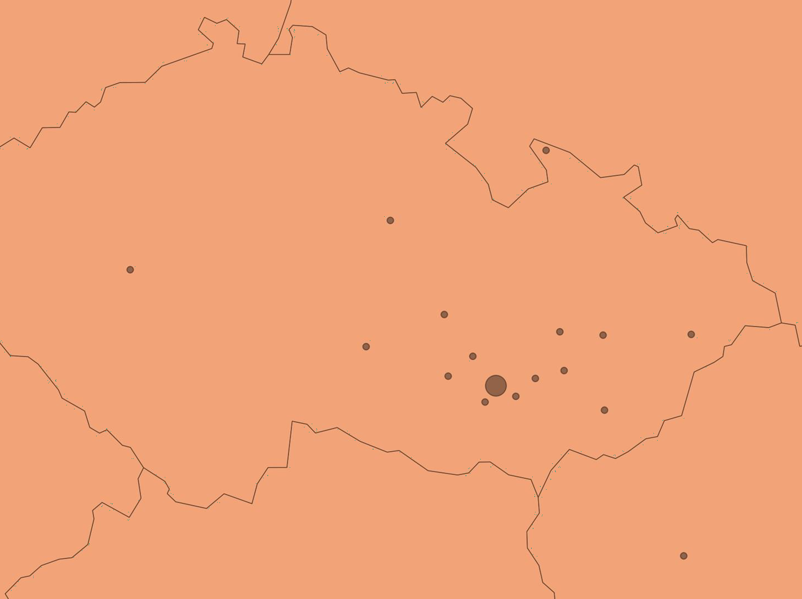

Z7894 Geoinformační technologie v sociální geografii
4. cvičení
21. 10. 2024

Slide 2
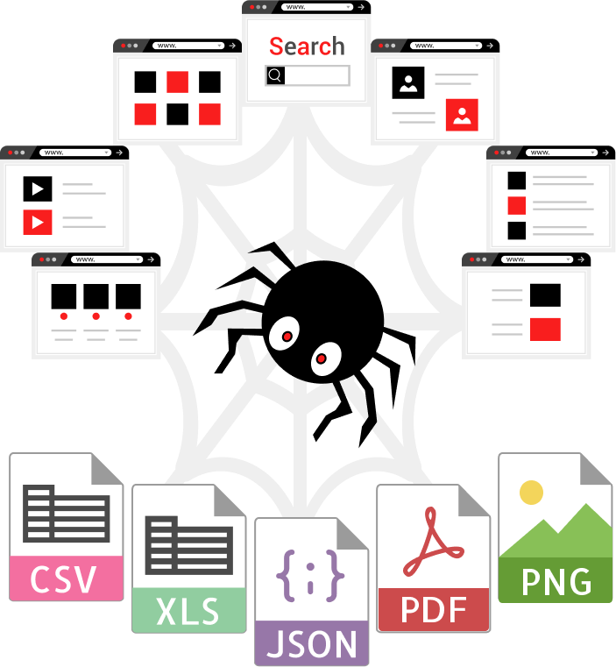
Web scraping: teorie

Slide 3
Web scraping
Získávání dat z webových stránek (ale i webových aplikací a jejich součástí) a jejich ukládání do strojově zpracovatelné podoby (např. tabulky, samostatná databáze apod.).
Související pojmy: Extrakce dat a automatizace
Sporná je otázka (i)legality web scrapingu – někdy jde o šedou zónu
Možné použití pro geografy:
  kopírování obsáhlých tabulek s listingem (např. data ČSÚ, ERU…),
  ukládání webových seznamů do tabulky (např. seznam chystaných akcí v Brně…),
  automatické načítání údajů (např. „excelovský sheet“ napojený aktuální teplotu),
  periodické ukládání určitého údaje (např. návštěvnost bazénu),
  …

Slide 4
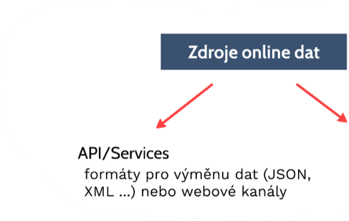
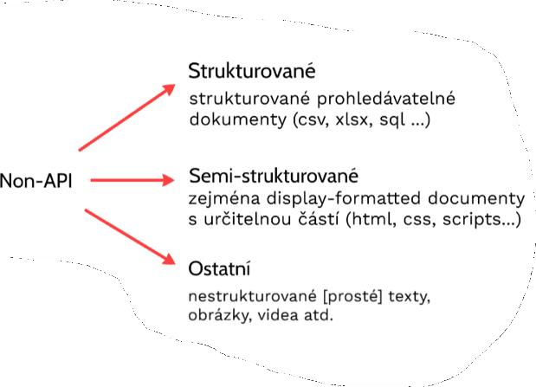


Typy zdrojů online dat na webu ke scrapování
Web scraping se nejčastěji považuje za odchytávání elementů html (resp. parsování html), ale může jít i o další formy spojené s reverzním inženýrstvím aplikací a extrakcí dat.

Slide 5
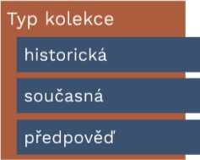
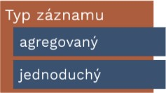
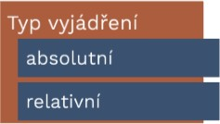
Typy (časoprostorových) geografických dat
již zaznamenaná měření teploty
vs
aktuální teplota
vs predikce budoucí teploty
aktuální obsazenost parkoviště
vs google popular times
návštěvnost v procentech
vs návštěvnost přesná
Některé scrapování je nutné automatizovat (např. pokud chceme sbírat údaj o návštěvnosti v čase a sestavit časovou řadu).

Slide 6
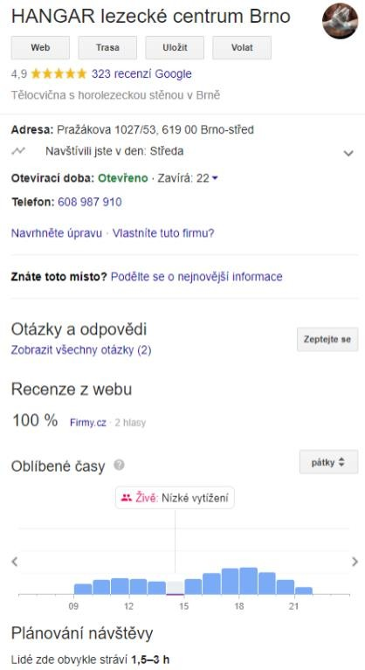
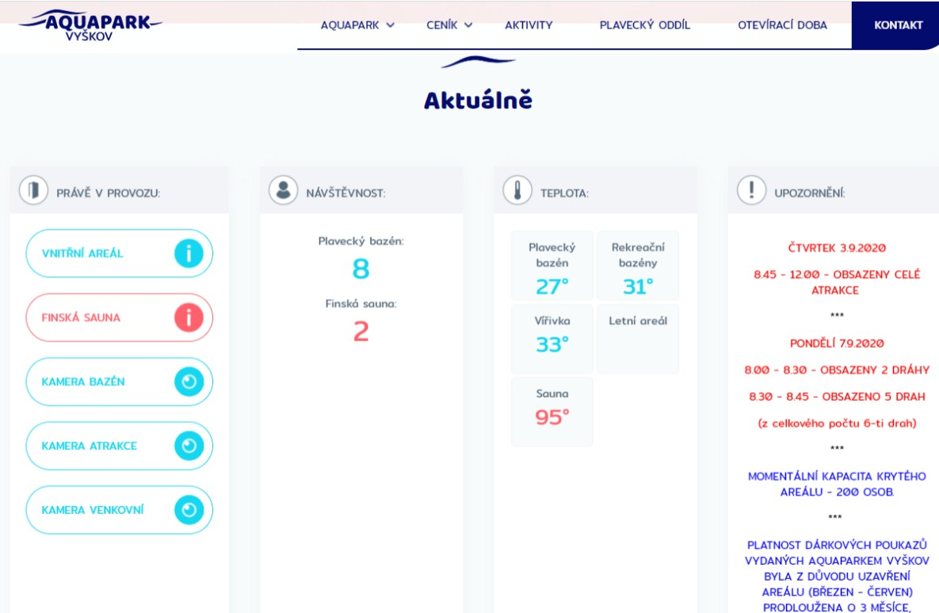
Typy časoprostorových dat - ukázka

Slide 7
Web scraping: Nástroje
Základní rozdělení
Jednoduché s GUI – např. Web Scraper plugin pro webový prohlížeč
Složitější pro programovací jazyky – např. knihovny pro python/R (např. rvest)
Vlastní skripty/programy
Komerční cloudové platformy – např. Apify, Octoparse, Scrapestack
Jaké jsou výhody a nevýhody jednotlivých řešení?

Slide 8
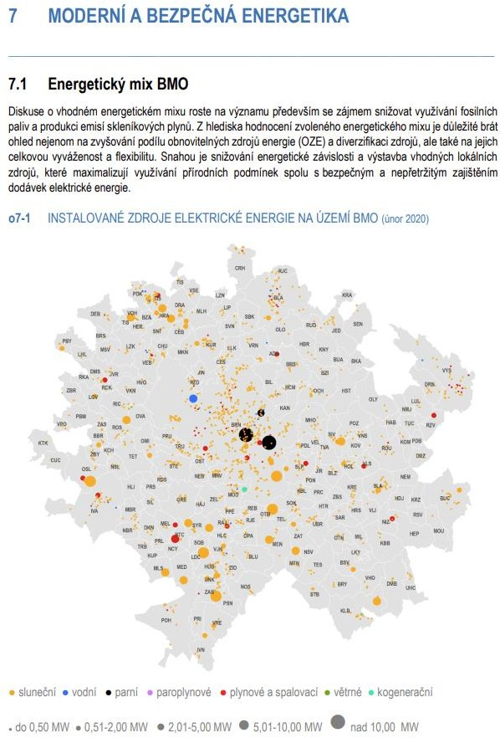
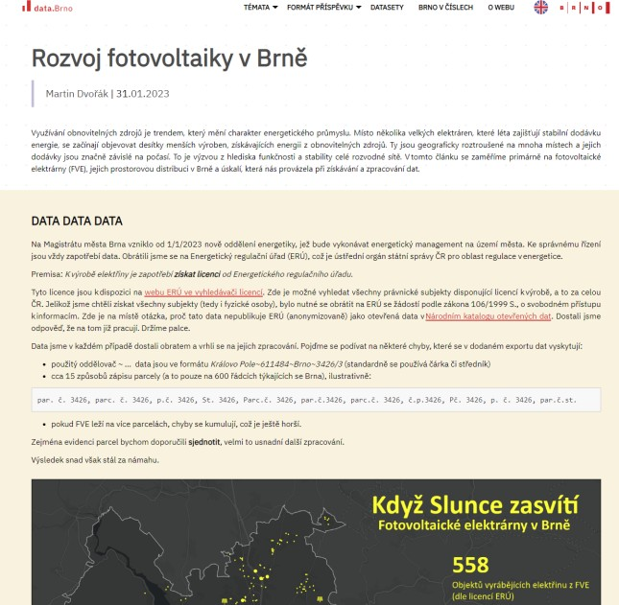
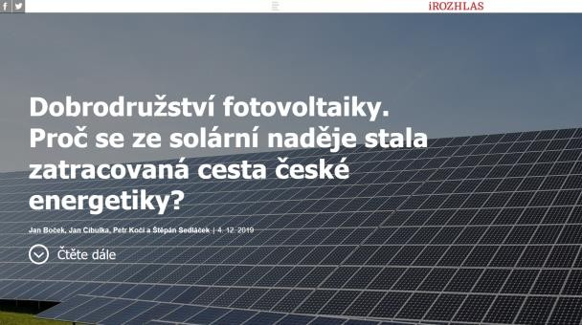
Projekt č. 2 – Příprava na zadání
Prostudování nového tématu
Úkol na cvičení: Prostudujte následující datové analýzy (publikace) týkající se
energetiky a zamyslete se nad možnými tématy a zpracováním
https://www.irozhlas.cz/zpravy- domov/fotovoltaika-energetika- obnovitelne-zdroje_1912040600_jab
https://data.brno.cz/pages/rozvoj- fotovoltaiky-v-brne
https://is.muni.cz/auth/el/sci/jaro2023/ Z7894/um/cviceni/cv_01/inspirace/Anal yticka-vychodiska-ISR-BMO-21-1.pdf (kapitola 7)

Slide 9
Zadání cvičení: Projekt
Projekt č. 2
Vytvořte analýzu energetických zařízení a jejich energetických údajů
vybraný kraj.
Využijte tabulku udělených licencí pro provoz elektrárny v ČR
(https://licence.eru.cz/index.php)
Součástí odevzdaného dokumentu budou části zabývající se explorací (tj. průzkumem dat), analýzou, syntézou dat a (zejména kartografickou) vizualizací výsledků a vývojový diagram (postup).
Aspoň dva výstupy budou mapové
Využít lze všech relevantních datových zdrojů i softwarových nástrojů.

Slide 10
Zadání cvičení
Výsledky
Odevzdaný dokument (protokol) se všemi náležitostmi (viz. formální splnění).
Kladen důraz na průzkum a analýzu dat, vizualizaci výsledků.
Lze se zaměřit na užší téma (např. udržitelná energie, energetická
soběstačnost…)
Data je vhodné doplnit např.: další data ERU (např. tabulky spotřeby/výroby), energetický potenciál území (solární, informace o vodních tocích a o převládajícím větru…), hustota zalidnění, blízkost velkých odběratelů elektrické energie, klima, OSM…
Prezetace: 18.11.2024 v čase přednášky
Deadline: 24.11.2024

Slide 11
Zadání cvičení
Optimální postup
web scraping z ERU (tabulka udělených licencí pro provoz elektrárny v ČR)
normalizace dat (sjednocení č. parcely)
propojování přes data RÚIAN (přes č. parcely)
explorace, analýza, syntéza dat a vizualizace
Dál už to znáte ☺…

Slide 12
Zadání cvičení
Data ERU
https://licence.eru.cz/index.php https://www.eru.cz/zpristupnena-data

Slide 13
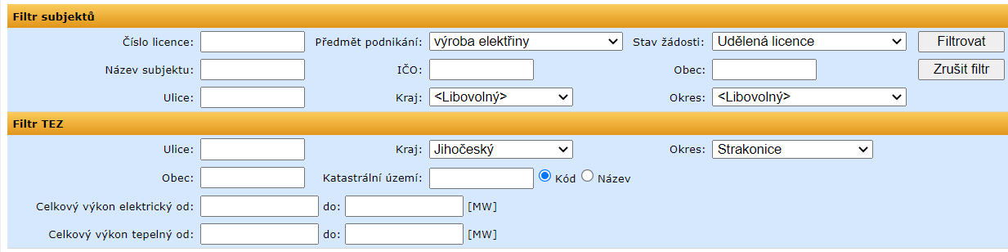
Zadání cvičení
Nastavení filtrů
Pro projekt nás budou zajímat výrobci elektřiny (předmět podnikání: výroba elektřiny) s udělenou licencí od ERU (stav žádosti: udělená licence).
Filtr TEZ zapnout pro vybraný kraj.

Slide 14

Zadání cvičení
Praktická ukázka
Web Scraper s GUI ve vývojářském režimu Chrome
https://chrome.google.com/webstore/detail/web-scraper-free- web-scra/jnhgnonknehpejjnehehllkliplmbmhn
Vytvoření schémat, resp. jejich import a zahájení scrapování.

Slide 15

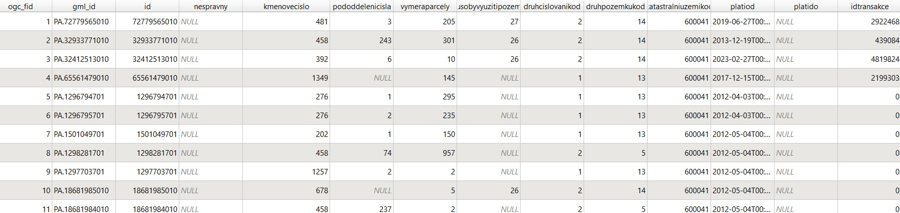
Zadání cvičení
Úkol do příště
Všechny skupiny budou mít nascrapovaná data a pokud možno normalizované číslo parcely.
Datová struktura dat o parcelách z RÚIAN (atributy kmenovecislo a pododdelenicisla)
Dr. Herman se bude příští hodinu věnovat propojením dat z ERU s daty z RÚIAN.

Slide 16



Dotazy?
Děkuji za pozornost
Z7894 Geoinformační technologie v sociální geografii
17

